Slide 1
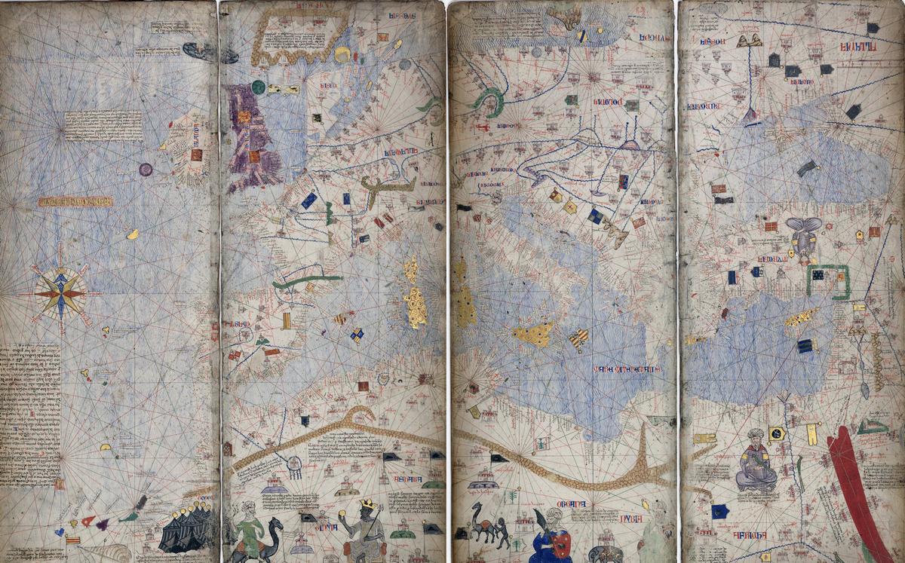
La Méditerranée médiévale. Détail de l’atlas catalan d’Abraham Cresques (1375), BNF, C&P
Paul Fermon, Lycée Raynouard (Brignoles)

Slide 2
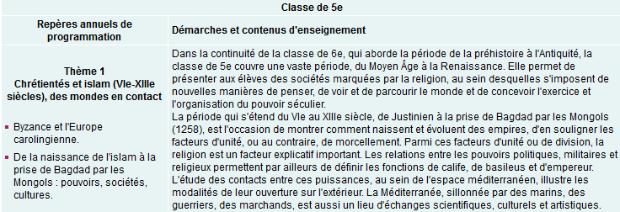
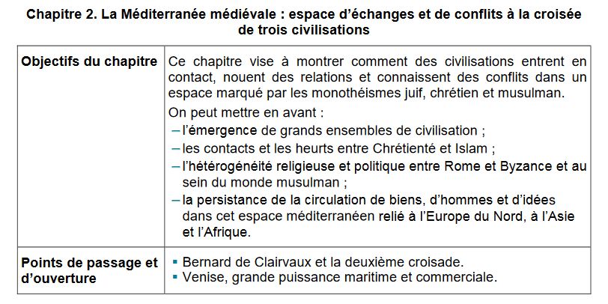
15-18 heures en 5e sans compter
Société, Église et pouvoir politique dans l'occident féodal (XIe-XVe siècles) (15-18 heures)

Slide 3
Difficultés. Pas de cadre chronologique (1000 ans d’histoire) – un espace “d’hétérogénéité”
Le risque de faire des généralités
Trois civilisations à traiter dans un temps réduit (6 heures)
Le risque d’une redite allégée de la 5e
Le risque de l’ethnocentrisme
Solutions. S’attacher et se limiter à une problématique forte
S’appuyer sur la cartographie pour réactiver les repères chronologiques et spatiaux
Mutualiser le travail et s’appuyer sur l’oral
Au-delà des affrontements et des divisions, la Méditerranée dans un autre âge d’or et le Moyen Âge sous un autre angle, celui du progrès des arts, de la technique, de l’économie et de l’échange.
La Méditerranée, un espace convoité car un espace de prospérité

Slide 4
Solution. S’appuyer sur la cartographie pour maîtriser les repères chronologiques et spatiaux

Slide 5
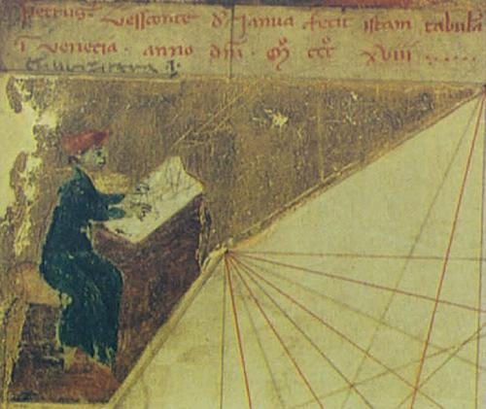
Entrée. Dans l’atelier d’un cartographie vénitien. Pietro Vesconte.
40’
“Petrus Vesconte de Janua fecit istam tabulam in Venecia
anno domini M CCC XVIII”
Pietro Vesconte de Gênes a fait cette carte à Venise l’année du seigneur 1318
Pietro Vesconte, né à Gênes, installé à Venise vers 1318.
Fondateur du premier atelier spécialisé de cartographie.
Auteur des premiers atlas de l’histoire. Auteur de plus d’une centaine de cartes de la Méditerranée encore conservées.
Vesconte au travail, détail d’une carte de 1318, Bibl. Marciana, Venise

Slide 6
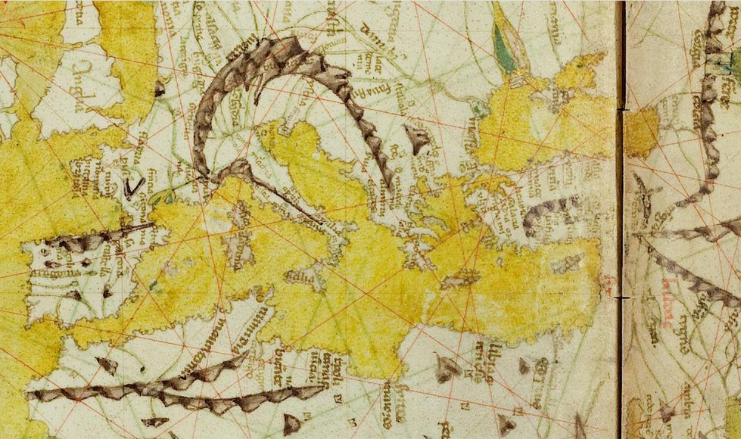
Entrée. Dans l’atelier d’un cartographie vénitien. Pietro Vesconte.
Détail de la mappemonde de Vesconte, 1320 (BAV, Pal. lat. 1362a)

Slide 7
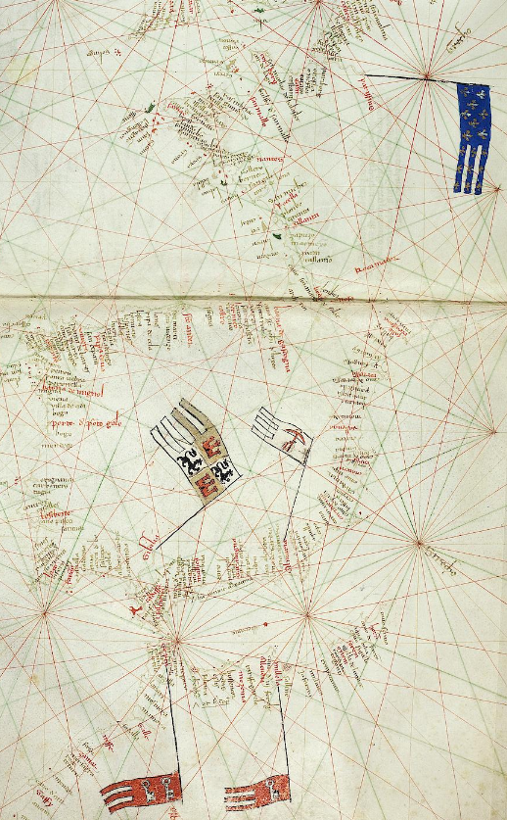
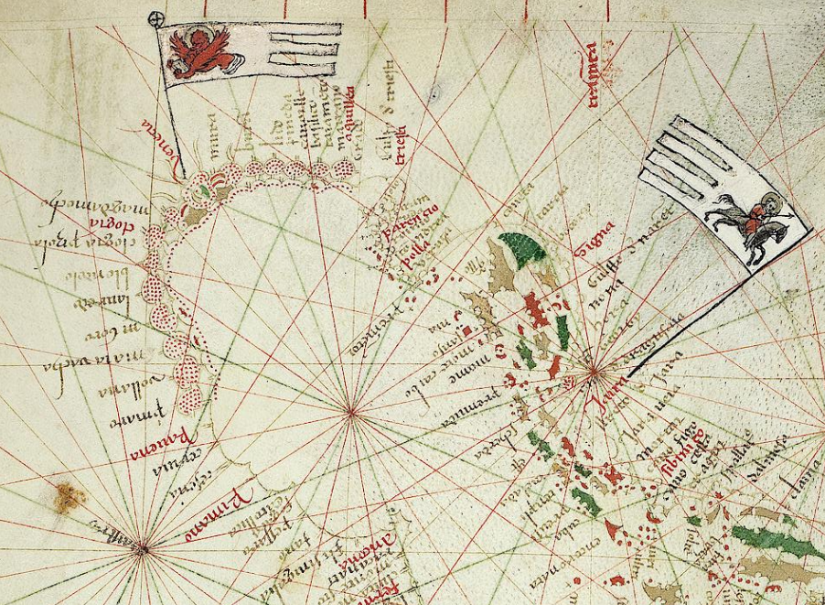
Entrée. Dans l’atelier d’un cartographie vénitien. Pietro Vesconte.
Détails de carte marines des atlas de Vesconte, 1320 (BAV, Pal. lat. 1362a)

Slide 8
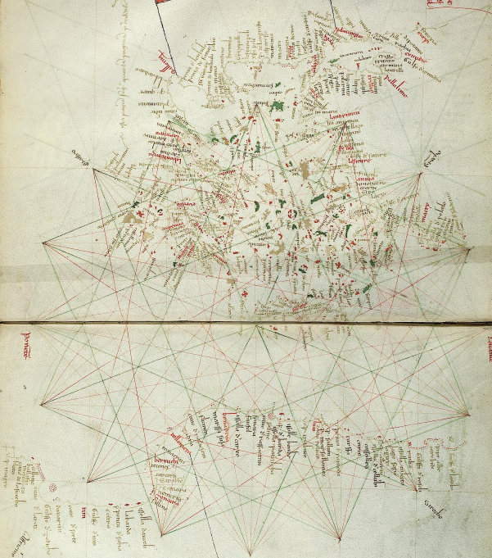
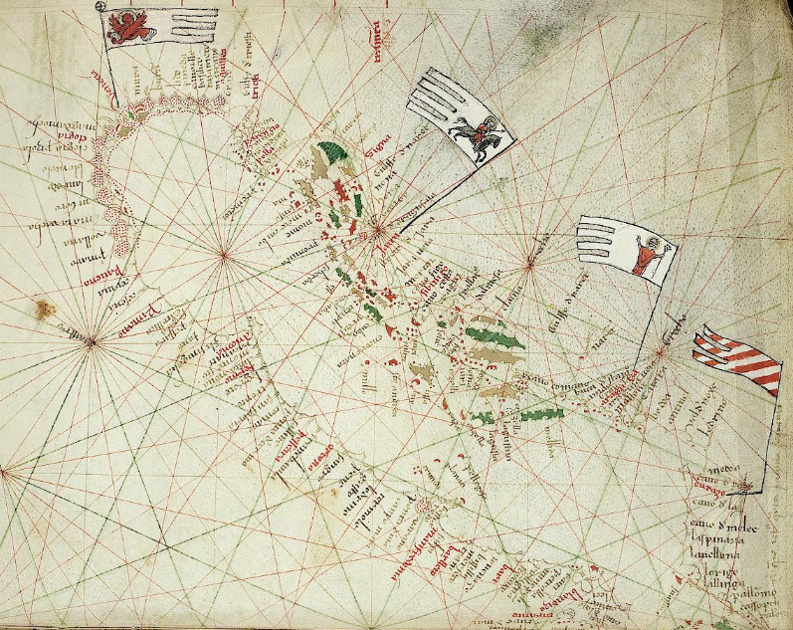
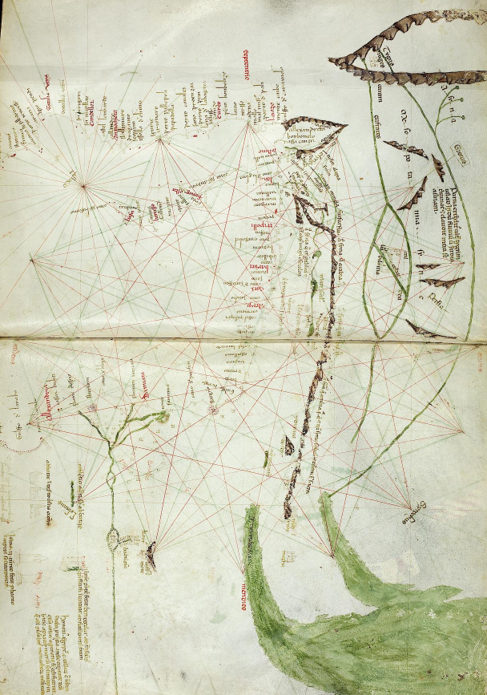
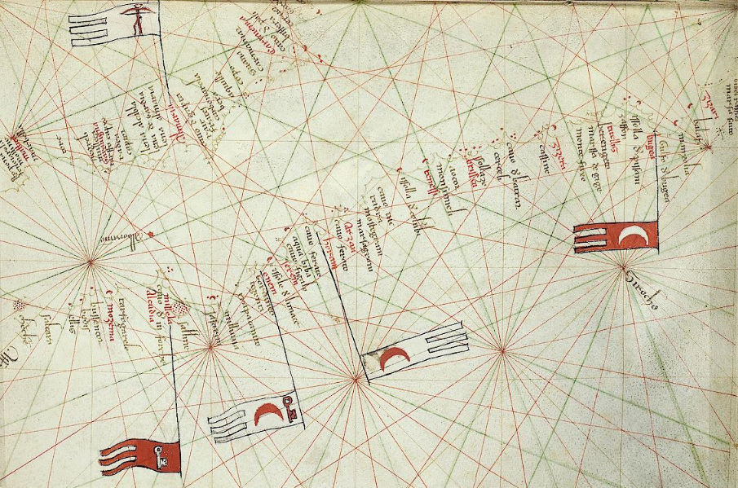
Entrée. Dans l’atelier d’un cartographie vénitien. Pietro Vesconte.
Assemblage des carte marines des atlas de Vesconte, 1320 (BAV, Pal. lat. 1362a)

Slide 9
Entrée. Dans l’atelier d’un cartographie vénitien. Pietro Vesconte.
Un émule de Vesconte, l’atelier du cartographe juif Abraham Cresques Détail de l’Atlas catalan (1375) pour le roi Charles V

Slide 10
- exemple -
Formuler des hypothèses (question ouverte) :
Pour quelles raisons de telles cartes à Venise ?
Prendre des notes :
Pietro Vesconte, né à Gênes, atelier à Venise.
Ateliers de cartographie dans puissance maritime et commerciale. Vers 1310-1330
Cartes de la Méditerranée = échange / représentation des ports. But planifier les convois de marchandises.
Mais but aussi croisade, reconquête de la Terre sainte (ex. itinéraire du roi de France du port de Rouen à Jérusalem)
Un émule de Vesconte, l’atelier du cartographe juif Abraham Cresques.
Détail de l’Atlas catalan (1375) pour le roi Charles V

Slide 11
Méditerranée = espace d’échanges (commerce, arts, techniques) mais aussi de conflits (conquêtes, croisades)
Problématique. Alors que la Méditerranée est le théâtre continuel d’affrontements au Moyen Âge, pourquoi les échanges n’ont-ils jamais cessé de s’y intensifier ?

Slide 12
Leçon 1 Trois civilisations en contact permanent
Mise en activité. Présentations orales des trois civilisations (1h15)
DISPOSITIF
Chaque élève réalise un croquis et une fiche biographique. 6 élèves volontaires présenteront à l’oral le croquis et la fiche biographique.
Séance 1 : 15 minutes. Distribution des fonds de carte, des ressources cartographiques, des consignes et des fiches biographiques à compléter
Séance 2 : 55 minutes. Passage des 6 élèves et reprise
Ramassage et correction des croquis restants

Slide 13
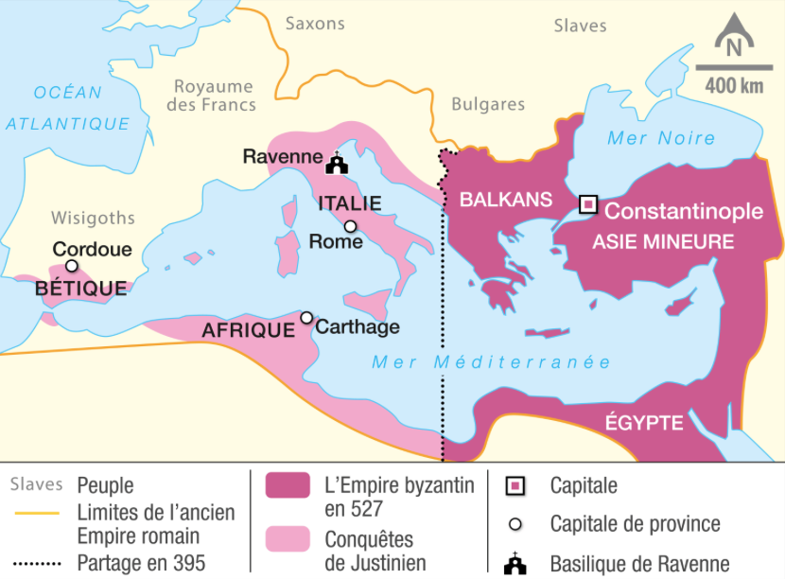
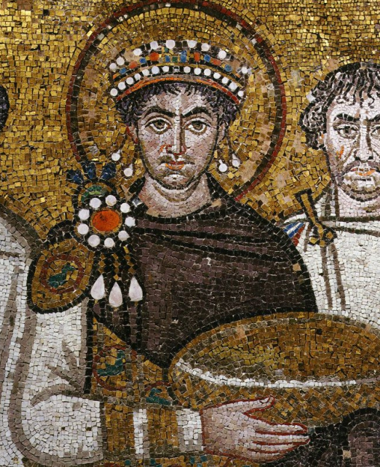
Leçon 1 Trois civilisations en contact permanent
Trois civilisations en concurrence directe
1er enjeu : le contrôle de l’héritage romain (territoires romanisés, représentations du pouvoir, importance des villes)
2e enjeu : la revendication de propager la “vraie foi” (contrôle des villes saintes, concurrence des religions du Livre)
Attention, pas de réelle concurrence pour le contrôle du domaine maritime tant les cités italiennes sont en situation d’hégémonie
L’empereur Justinien, mosaïque de Ravenne, VIe siècle
L’empire byzantin à la fin du règne de Justinien (source : manuel Hatier)

Slide 14
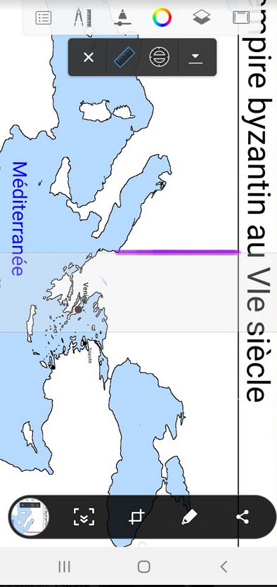
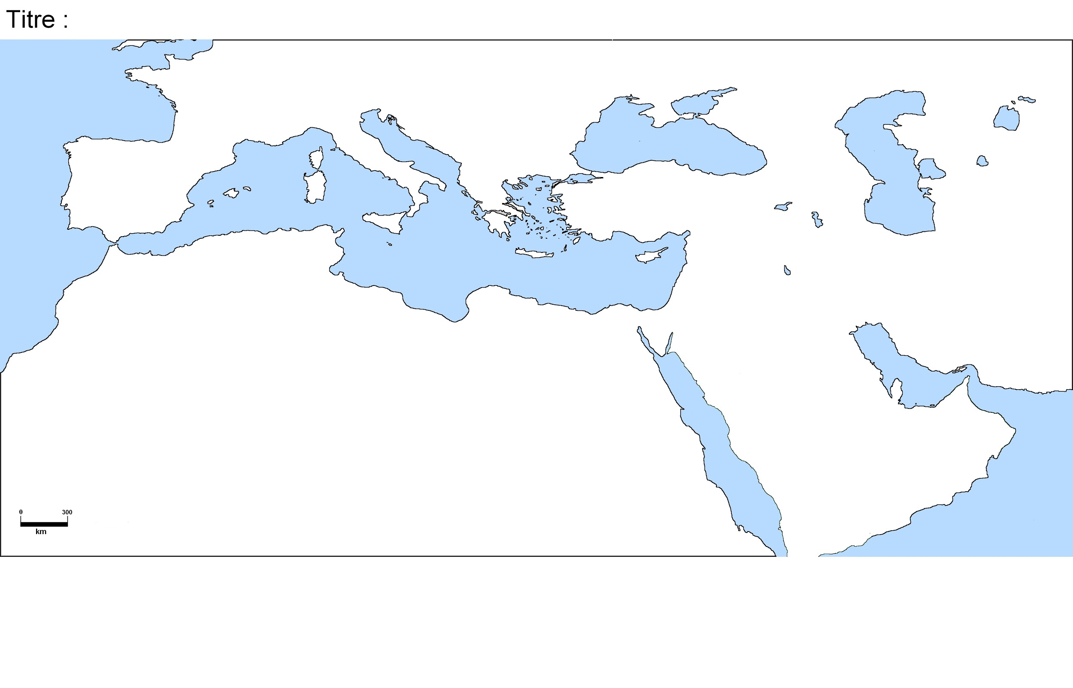
Leçon 1 Trois civilisations en contact permanent
Travail sur fond de carte imprimé /
Possibilité de faire la carte sur tablette

Slide 15
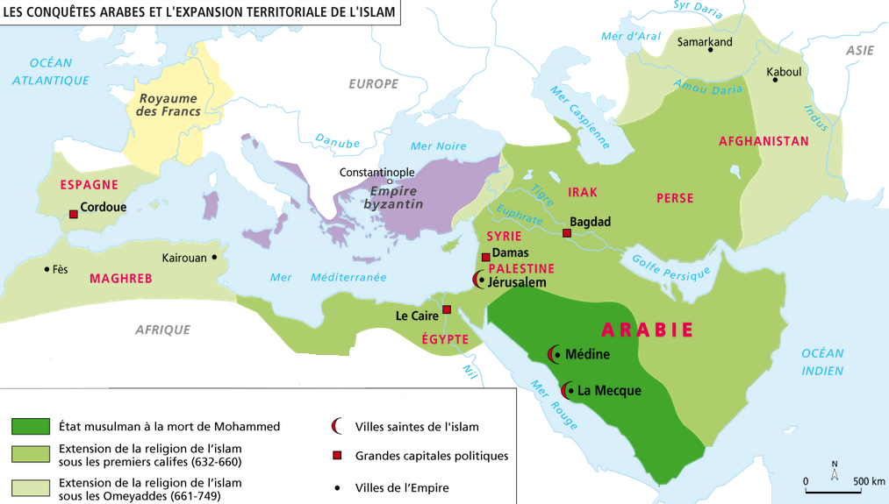
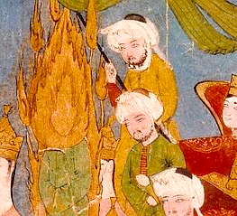
Leçon 1 Trois civilisations en contact permanent
Le prophète Mahomet les trois premiers califes (au centre Omar), miniature persane, 14e siècle, (BNF http://expositions.bnf.fr/islam )
Les conquêtes arabes et l’expansion territoriale de l’islam (d’après le Manuel numérique Nathan 5e 2016)

Slide 16
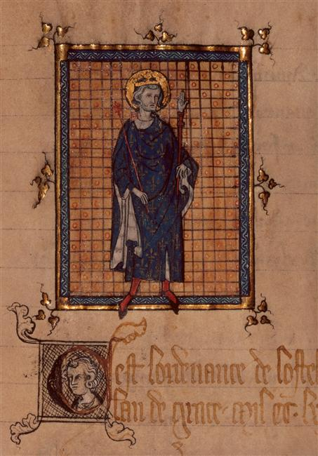
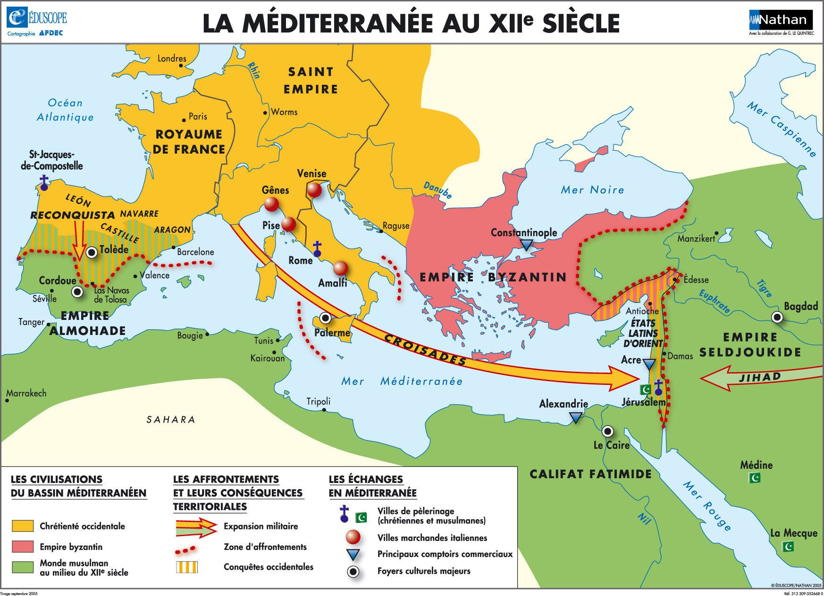
Leçon 1 Trois civilisations en contact permanent
Le roi des Francs Saint Louis, miniature, vers 1320, Archives nationales
La Méditerranée au XIIe siècle (Nathan, Eduscope)

Slide 17
Leçon 2 Affrontements, tensions et coexistence en Méditerranée
1. Bernard de Clairvaux et la 2ème croisade [Correction travail sur documents à la maison] 25 mins
2. Croisades et reconquêtes. [Rédaction commune du bilan] 25 mins
3. Débat argumenté : Quels étaient dans la Méditerranée médiévale les zones de coexistence entre juifs, chrétiens et musulmans ? Peut-on parler de tolérance religieuse au Moyen Âge dans ces espaces ? [1H]

Slide 18
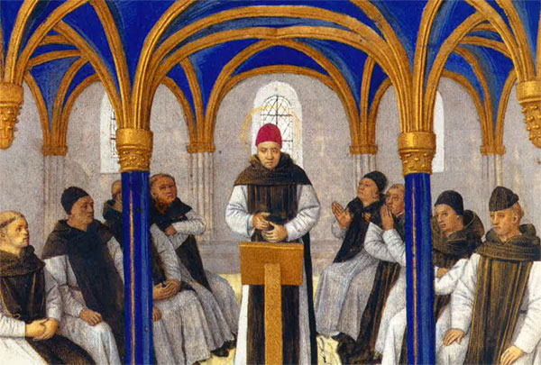
Leçon 2 Affrontements, tensions et coexistence en Méditerranée
1. Bernard de Clairvaux et la 2ème croisade [Correction travail sur documents à la maison] 25 mins
Bernard de Clairvaux contre Radulphe : la situation des Juifs pendant les croisades
Bernard de Clairvaux, abbé cistercien,
miniature, Jean Fouquet, XVe siècle, Musée Condé

Slide 19
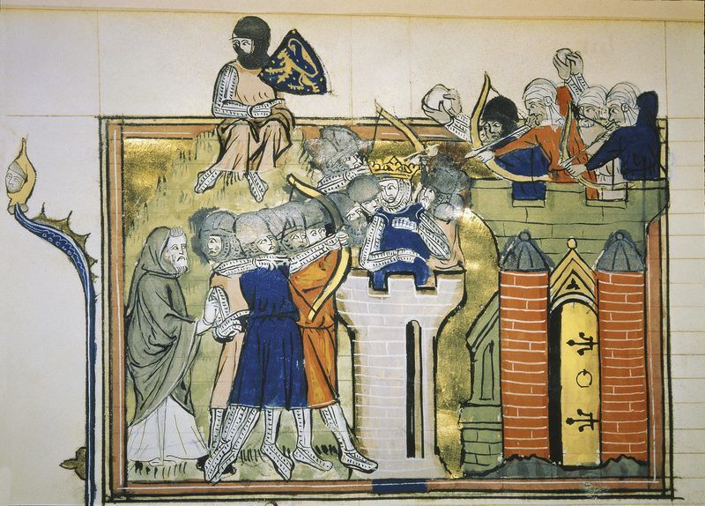
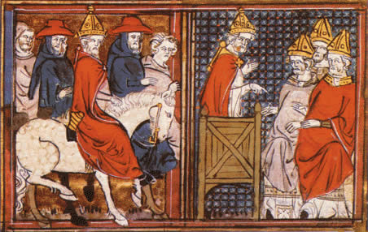
Leçon 2 Affrontements, tensions et coexistence en Méditerranée
2. Croisades et reconquêtes. [Rédaction commune du bilan après récit siège de Jérusalem] 30 mins
L’appel à la croisade d’Urbain II au concile de Clermont, 1095 (Roman de Godefroy de Bouillon)
Texte complet rapporté par Foucher de Chartres avec accompagnement
La prise de Jérusalem, 1099 (Roman de Godefroy de Bouillon, XIVe siècle, BNF)

Slide 20
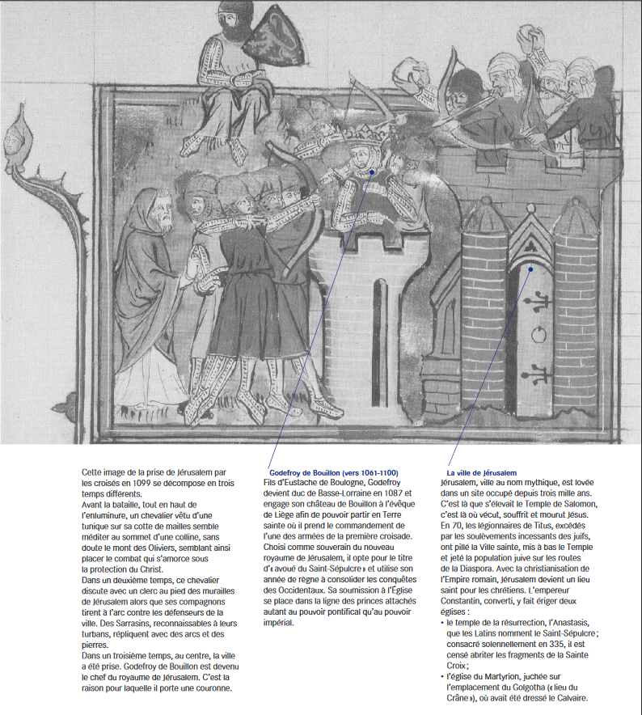
2. Croisades et reconquêtes
Analyse détaillée de la miniature
Voir le livret de la BNF (p. 18-19)

Slide 21
Leçon 2 Affrontements, tensions et coexistence en Méditerranée
3. Débat argumenté : Quelles étaient dans la Méditerranée médiévale les zones de coexistence entre juifs, chrétiens et musulmans ? Peut-on parler de tolérance religieuse au Moyen Âge dans ces espaces ? [1H]
[Support : PDF Orient / Occident, dossier du musée national du Moyen Âge de Cluny ; textes et documents ]
Pont avec EMC - en lien avec documentaliste - débat au cdi, coanimé avec professeur documentaliste
Ou travail sur consigne (classe divisée en trois) : un groupe sur l’Espagne médiévale, un groupe sur la Sicile, un autre sur la Terre Sainte.
Montrez en quoi la Sicile (ou l’Espagne ou la Terre Sainte) était une zone de coexistence entre juifs, chrétiens et musulmans au Moyen Âge puis analysez les conditions de la cohabitation entre ces communautés.

Slide 22
Leçon 3 Circulations des hommes et des idées entre Orient et Occident
1. Venise, une puissance maritime et commerciale entre Orient et Occident
2. Les routes du commerce maritime en Méditerranée [Activité numérique sur tablette en confrontant carte moderne avec l’atlas catalan -> y tracer les voies du grand commerce / représenter l’empire maritime de Venise]
3. Des “transferts culturels” entre Orient et Occident : arts, sciences et techniques

Slide 23
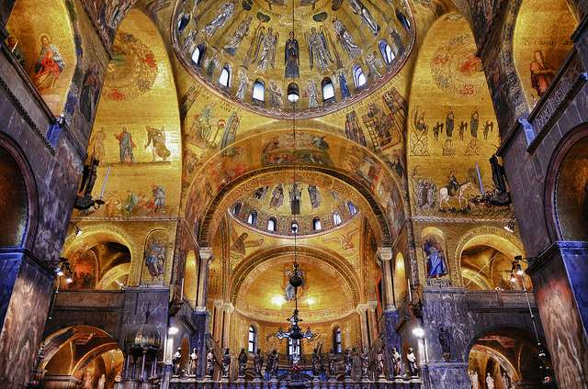
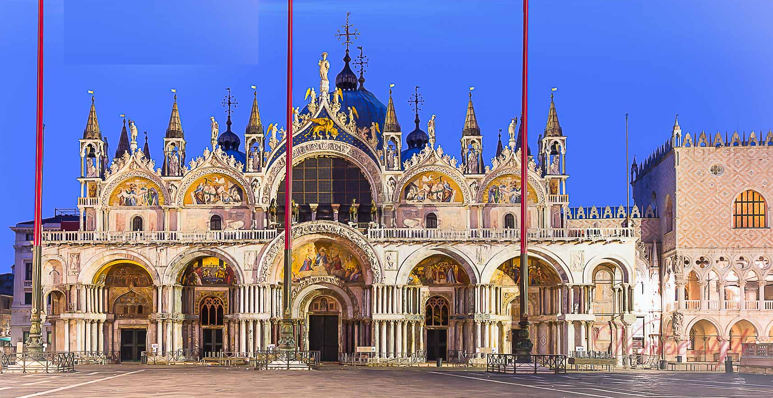
1. Venise, une puissance maritime et commerciale entre Orient et Occident
Source : https://www.venise.style/

Slide 24
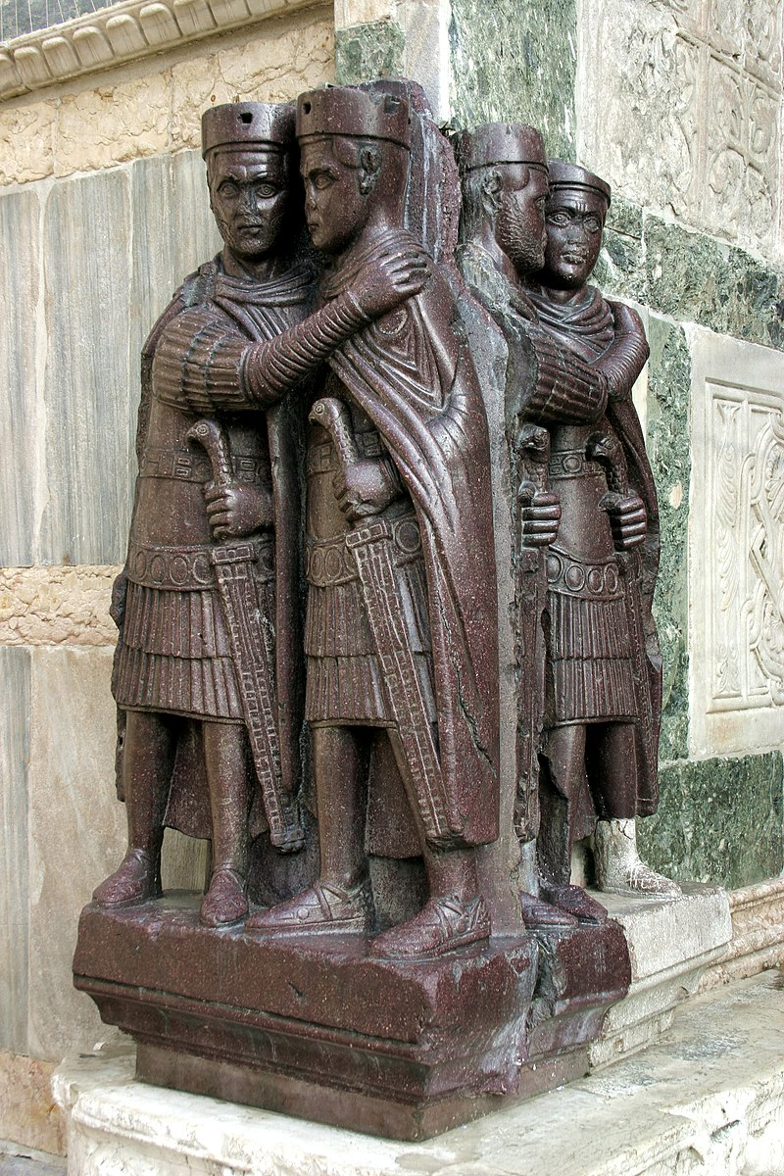
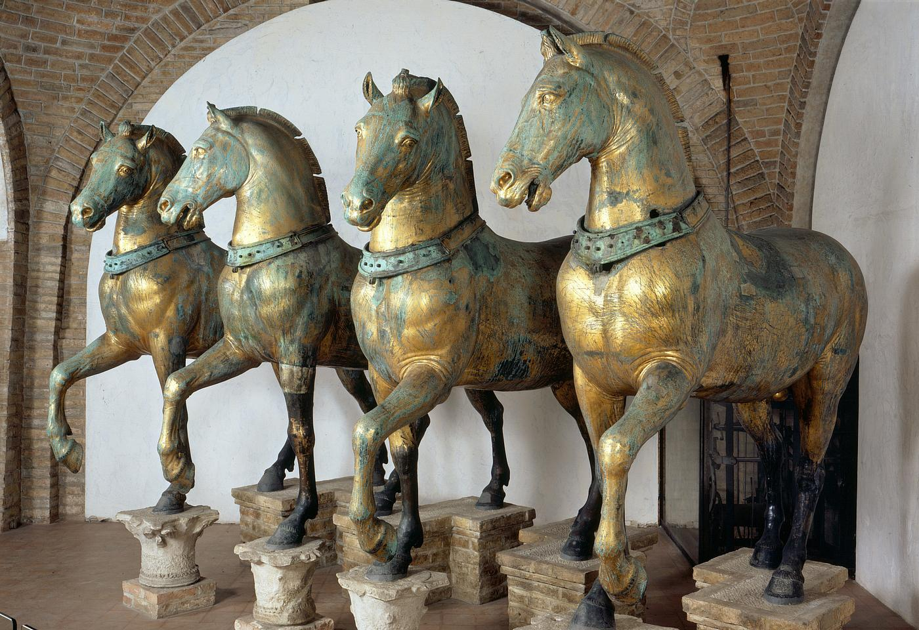
1. Venise, une puissance maritime et commerciale entre Orient et Occident
Souvenirs de Constantinople….

Slide 25
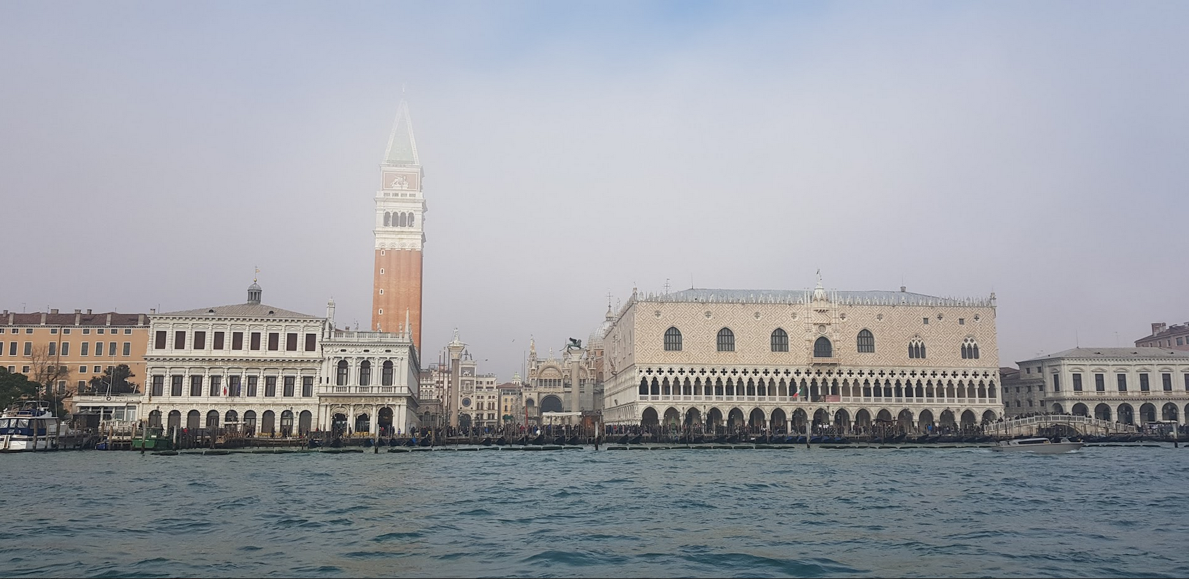
1. Venise, une puissance maritime et commerciale entre Orient et Occident

Slide 26
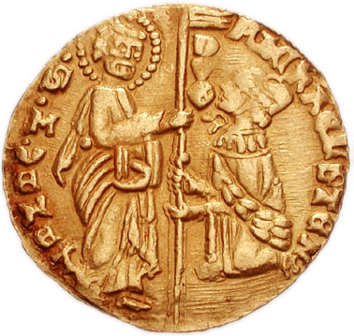
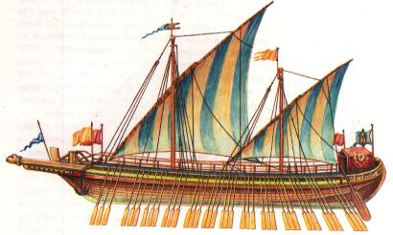
1. Venise, une puissance maritime et commerciale entre Orient et Occident
Testament du doge Tomaso Mocenigo (1423)
“Grâce à la paix, notre ville engage un capital de 10 millions de ducats dans le monde entier, en partie sur les vaisseaux, en partie sur les galères et autres bâtiments, si bien que nous en percevons un bénéfice de 2 millions de ducats sur les exportations et de 2 millions sur les importations. Nous avons sur mer 3000 embarcations de 10 à 200 amphores, avec 17000 marins, 300 navires avec 8000 marins, 45 galères, petites et grandes naviguent chaque année avec 11 000 marins….
Les générations qui nous ont précédés sont à l’origine de cela. Si vous maintenez la situation où vous vous trouvez, vous serez supérieurs à tous.”
(Texte cité par J.-C. Hocquet dans Venise et la mer, XIIe-XVIIe s.)
Le ducat, 3.5 gr d’or,
la monnaie vénitienne du
grand commerce
La galée vénitienne

Slide 27
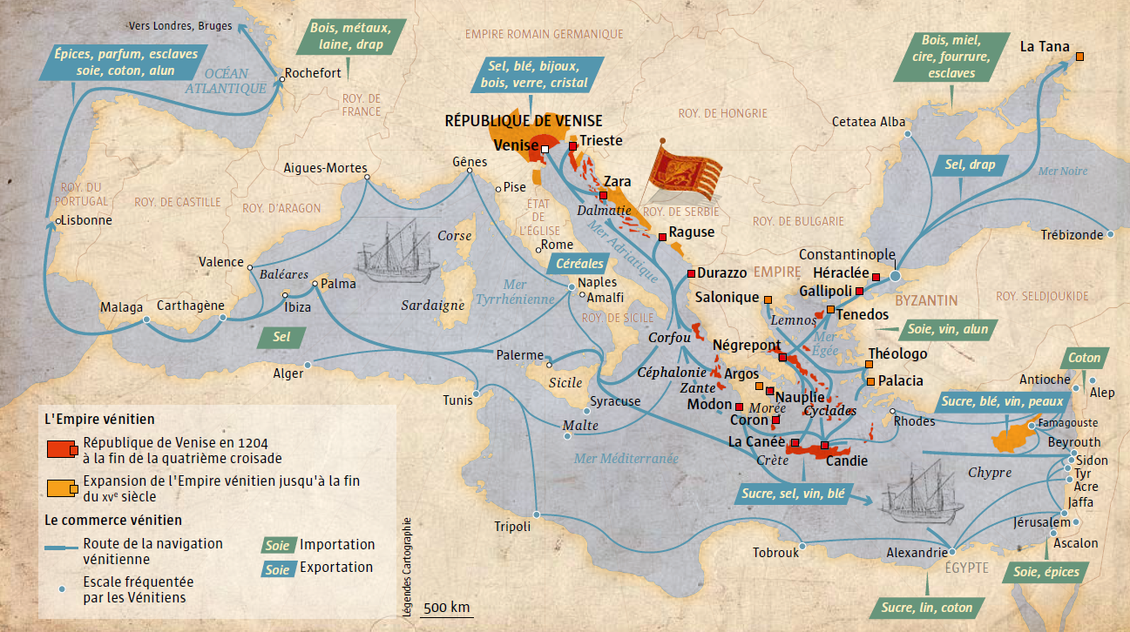
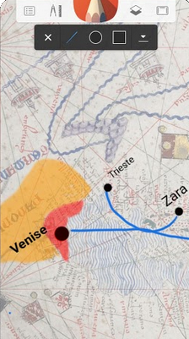
Leçon 3 Circulations des hommes et des idées entre Orient et Occident
2. Les routes du commerce maritime en Méditerranée [Activité numérique sur tablette en confrontant carte moderne avec l’atlas catalan -> y tracer une voie du grand commerce / représenter l’empire maritime de Venise] Fractionner le travail (un élève = Venise - Corfou par ex. puis mutualiser)
Source : L’Histoire d’après L’Atlas des croisades de J. Riley-Smith

Slide 28
Objectifs notionnels.
Savoir définir les notions de civilisation ; calife ; empereur ; basileus ; rex Francorum ; Francs ; croisades ; islam ; musulmans ; Etats latins d’Orient
Savoir caractériser l’empire byzantin, l’islam et l’Occident chrétien
Savoir caractériser la puissance maritime et commerciale de Venise
Acteurs. Bernard de Clairvaux ; les marchands vénitiens ; les croisés ; les califes ; Pietro Vesconte
Dates repères. l’Hégire 622, les conquêtes arabes 622-750, guerres arabo-byzantine VIIe-Xe s., appel à la croisade d’Urbain II 1095, prise de Jérusalem par les croisés 1099, prise de Jérusalem par Saladin 1187, prise d’Acre 1291 (fin des Etats latins d’Orient) ; la Reconquista XIe-XIIIe siècles, schisme de 1054, sac de Constantinople 1204, chute de Constantinople 1453, prise de Grenade par les chrétiens 1492
Parcours éducation artistique et culturelle : la mosaïque byzantine ; le livre enluminé ; l’art persan ; la cartographie médiévale ; la cité maritime de Venise entre Orient et Occident
Parcours Citoyen : le pluralisme des croyances, la tolérance religieuse en débat

Slide 29
Bibliographie indicative.
L’atlas de Vesconte de la Bibl. Vaticane [En ligne] https://digi.ub.uni-heidelberg.de/diglit/bav_pal_lat_1362a
L’âge d’or des cartes marines. Exposition de la BNF [En ligne] http://expositions.bnf.fr/marine/
Al-îdrisi. La Méditerranée au XIIe siècle. Exposition de la BNF [En ligne] http://classes.bnf.fr/idrisi/index.htm
Michel Balard et Christophe Picard, La Méditerranée au Moyen Âge. Les Hommes et la mer, Hachette, 2014.
Michel Balard, La Méditerranée médiévale : espaces, itinéraires, comptoirs, Picard, 2006.
Anne-Marie Eddé et Annliese Nef, Pouvoirs en Islam, Xe-XVe siècle, La Documentation photographique n° 8103, 2017
Jean-Claude Hocquet, Venise et Bruges au Moyen Age, La Documentation photographique, n° 8011, 1999
Michel Kaplan, Byzance, La Documentation photographique n° 7015, 1993
Georges Tate, L’Orient des croisades, Découvertes Gallimard, 2008
Jean-Claude Hocquet, Venise et la mer, XIIe-XVIIIe siècle, Fayard, 2006
Simon Schwarzfuchs, Les Juifs au temps des croisades, Albin Michel, 2005
Jonathan Riley-Smith, Atlas des Croisades, Editions Autrement, 1996
Amin Maalouf, Les croisades vues par les Arabes, J.-C. Lattes, 1983

Slide 30
L’évaluation de l’histoire-géographie en tronc commun
Le contrôle continu
Le contrôle continu porte sur des cours communs et une des spécialités choisies. Il est organisé dans votre lycée via 3 sessions d’épreuves communes.
Ces épreuves communes (enseignement scientifique, histoire-géo, LVA et B, EPS et spécialité suivie uniquement en 1re) vont se dérouler dans votre lycée au 2e et au 3e trimestre de l’année de 1re, puis au 2e trimestre de l’année de terminale.
Pour garantir l’égalité entre lycéens, les sujets des épreuves sont choisis dans une liste nationale de sujets, les copies anonymes sont corrigées par d’autres professeurs que les vôtres.
Les bulletins scolaires comptent aussi pour 10% dans la note finale.
En voie générale : il y aura une première session en janvier, puis une seconde en avril-mai : Histoire-géographie, Langue vivante A, Langue vivante B et le nouvel « enseignement scientifique »

